Slide 1
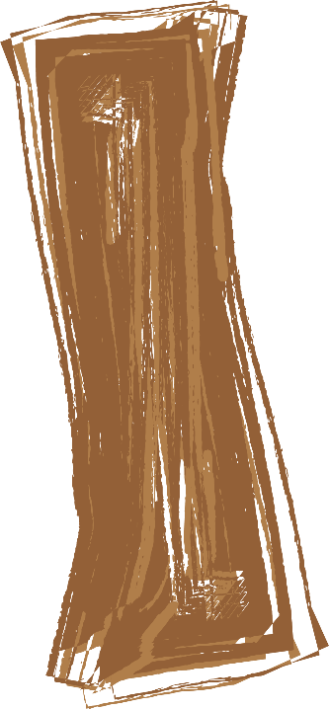
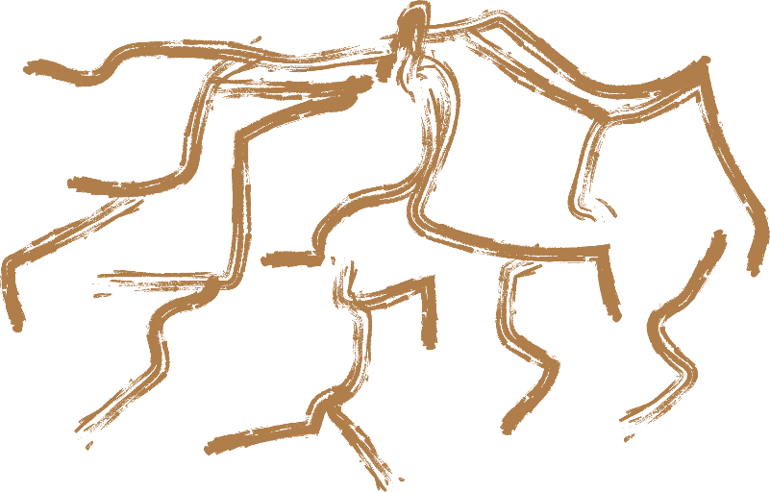
Baumkrone und Problemwurzel
Die Folgen von Hass und ihre Ursachen

Slide 2
Oftmals sehen wir im Internet nur einen kleinen Ausschnitt davon, was Hetze eigentlich ist, woher sie kommt und wohin sie führt.
Notes:
OPTIONAL: Denke kurz nach (im Stillen):
Wie und wo nimmst du Hass im Netz wahr? In welchen Formen siehst du ihn?
Wer möchte, kann die eigenen Gedanken dazu in der Gruppe teilen.

Slide 3
Wir werden uns jetzt verschiedene Fallbeispiele von Hasskommentaren näher ansehen.
Was?
WARUM?
Bitte gib uns Bescheid, wenn Du Dich gerade nicht vertieft mit diesem Thema auseinandersetzen kannst oder willst. Das ist völlig in Ordnung.
Notes:
„Was glaubt ihr, warum passiert so etwas?“
„Was passiert jetzt als Nächstes? Was könnte folgen“

Slide 4
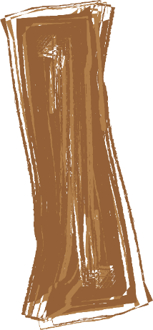
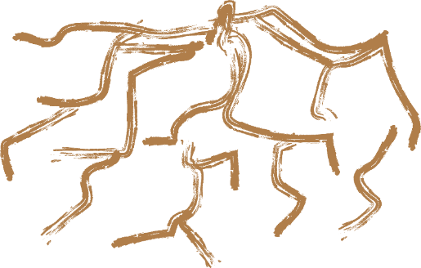
S. postet auf Instagram ein Foto von sich in Abendkleid und schreibt dazu: „Hab mich fertig gemacht für die Hochzeit meines Bruders“.
Als S. kurz darauf das Smartphone checkt, sieht S. neben vielen Likes unter dem Bild mehrere beleidigende Kommentare, die S. Äußeres kommentieren und das Gewicht von S. negativ kommentieren.
BEISPIEL
Folgende Folien nicht für Teilnehmende gedacht!
Notes:
Diese Folien wurden von Fluky, firewall Trainer*in zur Verfügung gestellt und dienen anderen Trainer*innen als „Moderrationshilfe“, um den Kern der Übung noch mal deutlicher nachvollziehen zu können.

Slide 5
S. postet auf Instagram ein Foto von sich in Abendkleid und schreibt dazu: „Hab mich fertig gemacht für die Hochzeit meines Bruders“. Als S. kurz darauf das Smartphone checkt, sieht S. neben vielen Likes unter dem Bild mehrere beleidigende Kommentare, die S. Äußeres kommentieren und das Gewicht von S. negativ kommentieren.

Slide 6
S. postet auf Instagram ein Foto von sich in Abendkleid und schreibt dazu: „Hab mich fertig gemacht für die Hochzeit meines Bruders“. Als S. kurz darauf das Smartphone checkt, sieht S. neben vielen Likes unter dem Bild mehrere beleidigende Kommentare, die S. Äußeres kommentieren und das Gewicht von S. negativ kommentieren.
Warum postet jemand so etwas?

Slide 7
S. postet auf Instagram ein Foto von sich in Abendkleid und schreibt dazu: „Hab mich fertig gemacht für die Hochzeit meines Bruders“. Als S. kurz darauf das Smartphone checkt, sieht S. neben vielen Likes unter dem Bild mehrere beleidigende Kommentare, die S. Äußeres kommentieren und das Gewicht von S. negativ kommentieren.
Warum postet jemand so etwas?
Ist neidisch
Aus Spaß
Aus Langeweile
Wertet andere ab, um sich selbst aufzuwerten

Slide 8
S. postet auf Instagram ein Foto von sich in Abendkleid und schreibt dazu: „Hab mich fertig gemacht für die Hochzeit meines Bruders“. Als S. kurz darauf das Smartphone checkt, sieht S. neben vielen Likes unter dem Bild mehrere beleidigende Kommentare, die S. Äußeres kommentieren und das Gewicht von S. negativ kommentieren.
Warum postet jemand so etwas?
Warum „funktioniert“ ein Witz über das Gewicht?
Ist neidisch
Aus Spaß
Warum funktioniert die Abwertung über Gewicht/ warum ist „fett“ ein Schimpfwort?
Aus Langeweile
Wertet andere ab, um sich selbst aufzuwerten

Slide 9
S. postet auf Instagram ein Foto von sich in Abendkleid und schreibt dazu: „Hab mich fertig gemacht für die Hochzeit meines Bruders“. Als S. kurz darauf das Smartphone checkt, sieht S. neben vielen Likes unter dem Bild mehrere beleidigende Kommentare, die S. Äußeres kommentieren und das Gewicht von S. negativ kommentieren.
Warum postet jemand so etwas?
Ist neidisch
Aus Spaß
Dicke Menschen sind in unserer Gesellschaft schlecht angesehen
Aus Langeweile
Wertet andere ab, um sich selbst aufzuwerten
Bodyshaming

Slide 10
S. postet auf Instagram ein Foto von sich in Abendkleid und schreibt dazu: „Hab mich fertig gemacht für die Hochzeit meines Bruders“. Als S. kurz darauf das Smartphone checkt, sieht S. neben vielen Likes unter dem Bild mehrere beleidigende Kommentare, die S. Äußeres kommentieren und das Gewicht von S. negativ kommentieren.
Was folgt aus der Situation?
Was passiert als Nächstes?
Ist neidisch
Aus Spaß
Dicke Menschen sind in unserer Gesellschaft schlecht angesehen
Aus Langeweile
Wertet andere ab, um sich selbst aufzuwerten
Bodyshaming

Slide 11
Ist verletzt
Schafft sich ein dickes Fell an
Wird depressiv
S. postet auf Instagram ein Foto von sich in Abendkleid und schreibt dazu: „Hab mich fertig gemacht für die Hochzeit meines Bruders“. Als S. kurz darauf das Smartphone checkt, sieht S. neben vielen Likes unter dem Bild mehrere beleidigende Kommentare, die S. Äußeres kommentieren und das Gewicht von S. negativ kommentieren.
Was folgt aus der Situation?
Was passiert als Nächstes?
Ist neidisch
Aus Spaß
Dicke Menschen sind in unserer Gesellschaft schlecht angesehen
Aus Langeweile
Wertet andere ab, um sich selbst aufzuwerten
Bodyshaming

Slide 12
Ist verletzt
Schafft sich ein dickes Fell an
Was folgt daraus für S.?
Wird depressiv
Was folgt daraus für die Gesellschaft?
S. postet auf Instagram ein Foto von sich in Abendkleid und schreibt dazu: „Hab mich fertig gemacht für die Hochzeit meines Bruders“. Als S. kurz darauf das Smartphone checkt, sieht S. neben vielen Likes unter dem Bild mehrere beleidigende Kommentare, die S. Äußeres kommentieren und das Gewicht von S. negativ kommentieren.
Was folgt aus der Situation?
Was passiert als Nächstes?
Ist neidisch
Aus Spaß
Dicke Menschen sind in unserer Gesellschaft schlecht angesehen
Aus Langeweile
Wertet andere ab, um sich selbst aufzuwerten
Bodyshaming

Slide 13
Rückzug
Löscht den Post
Ist verletzt
Schafft sich ein dickes Fell an
Alle müssen „hart“ werden
Wird depressiv
Suizid
Selbstverletzung
Alle müssen bestimmte Normen erfüllen
S. postet auf Instagram ein Foto von sich in Abendkleid und schreibt dazu: „Hab mich fertig gemacht für die Hochzeit meines Bruders“. Als S. kurz darauf das Smartphone checkt, sieht S. neben vielen Likes unter dem Bild mehrere beleidigende Kommentare, die S. Äußeres kommentieren und das Gewicht von S. negativ kommentieren.
Was folgt aus der Situation?
Was passiert als Nächstes?
Ist neidisch
Aus Spaß
Dicke Menschen sind in unserer Gesellschaft schlecht angesehen
Aus Langeweile
Wertet andere ab, um sich selbst aufzuwerten
Bodyshaming

Slide 14
Rückzug
Löscht den Post
Ist verletzt
Schafft sich ein dickes Fell an
Auswirkungen für die Person (unsichtbar)
Auswirkungen für die Gesellschaft (unsichtbar)
Alle müssen „hart“ werden
Wird depressiv
Suizid
Selbstverletzung
Alle müssen bestimmte Normen erfüllen
S. postet auf Instagram ein Foto von sich in Abendkleid und schreibt dazu: „Hab mich schick gemacht für die Hochzeit meines Bruders“. Als S. kurz darauf das Smartphone checkt, sieht S. neben vielen Likes unter dem Bild mehrere beleidigende Kommentare, die S. Äußeres kommentieren und zum Beispiel als „fett“ bezeichnen.
Hate Speech (sichtbar)
Individuelle Motivation (unsichtbar)
Ist neidisch
Aus Spaß
Zugrunde liegende Haltungen (unsichtbar)
Dicke Menschen sind in unserer Gesellschaft schlecht angesehen
Aus Langeweile
Wertet andere ab, um sich selbst aufzuwerten
Bodyshaming

Slide 15
Reflexion zum Abschluss
Nachdem wir uns jetzt die Hasskommentar-Bäume näher angesehen haben, hat sich etwas für Dich verändert?
Notes:
Andere Fragen können z.B. sein: Was fällt auf, wenn wir die Motivation der Täter betrachten? Was war neu für dich? Worauf möchtest du deinen Blick in Zukunft mehr richten?

Slide 16
Digitale Zivilcourage
Nachdem wir uns jetzt die Hasskommentar-Bäume näher angesehen haben, hat sich etwas für Dich verändert?
Notes:
Wenn du jetzt eine Übung wie das Schreibgespräch als Variante anschließt, indem du ganz konkret sagst: „Wir helfen jetzt [Initialen der diskriminierten Personen], wirst du in aller Regel auf große Motivation treffen. Lass die Jugendlichen dann unterstützende Worte formulieren und hänge sie auf den Hasskommentar und neben den Baum.

Slide 17
Danke fürs genaue Hinschauen. Danke für Eure Blicke!

Slide 18
Beispiel-Postings:

Slide 19
B. ist auf YouTube und spricht in Videos viel über den Alltag und manchmal auch über sein politisches Engagement.
Unter B.‘ Videos kommentieren immer wieder Leute, die sagen, B. solle in die „Heimat“ zurückkehren, B. habe hier nichts verloren.“

Slide 20
C. ist auf YouTube aktiv und macht am liebsten Videos übers Kochen. Neben dem Kochen erzählt C. viel von sich und dem eigenen Leben. Unter anderem, dass C. die Schule nach dem Hauptschulabschluss beendet hat.
Immer wieder stehen deshalb Kommentare unter C. Videos, die behaupten, dass C. „dumm“ sei und „nicht richtig schreiben“ könnte.

Slide 21
D. hat viele Interessen und folgt deshalb auf Instagram ganz unterschiedlichen Personen, auch Fridays for Future findet D. gut.
Eine Person, der D. folgt, postet seit kurzem Karikaturen von Greta Thunberg, in denen sich über Gretas Diagnose mit dem Asperger-Syndrom lustig gemacht wird.

Slide 22
Eine Lokalzeitung berichtet darüber, dass ein Altersheim aus finanziellen Gründen schließen muss. Darunter der Kommentar: „Wir wissen, doch, wofür das Gebäude jetzt genutzt wird – Flüchtlinge rein, und unsere alten Menschen müssen auf der Straße leben.“

Slide 23
Auf Instagram postet ein prominentes homosexuelles Paar ein Bild von ihrer Hochzeit. Ein Kommentar darunter:
„Ja schön für die, aber bitte hinter verschlossenen Türen! Aber bitte, bitte nicht in der Öffentlichkeit… Ich mache mir ernsthaft Sorgen um unsere Kinder.“

Slide 24
S. postet auf Instagram ein Foto von sich in Abendkleid und schreibt dazu: „Hab mich fertig gemacht für die Hochzeit meines Bruders“.
Als S. kurz darauf das Smartphone checkt, sieht S. neben vielen Likes unter dem Bild mehrere beleidigende Kommentare, die S. Äußeres kommentieren und das Gewicht von S. negativ kommentieren.

Slide 25
P. surft gerne in Tiktok und tauscht sich dort über die neusten Spiele und Neuigkeiten aus.
Gestern wurde dort von einer Person ein Bild gepostet, das Gewalt gegenüber Geflüchteten verharmlost und verherrlicht.

